Slide 1

코로나19에 따른 생활 양상 변화
211001 스파게티팀
김범중 정진우 가채원 윤진훈

Slide 2

목차
1
코로나 확진자 변화 추이
2
코로나 확진자 변화에 따른 생활 양상 변화
2-1
코로나 확진자 변화와 공공자전거 이용객 수, 이용 시간
2-2
코로나 확진자 변화와 지하철 승객 수 변화
2-3
코로나 확진자 변화와 온라인 거래액
3
프로젝트 중 주요 이슈
4
개선 사항
Notes:
앞 슬라이드와 고민 중

Slide 3
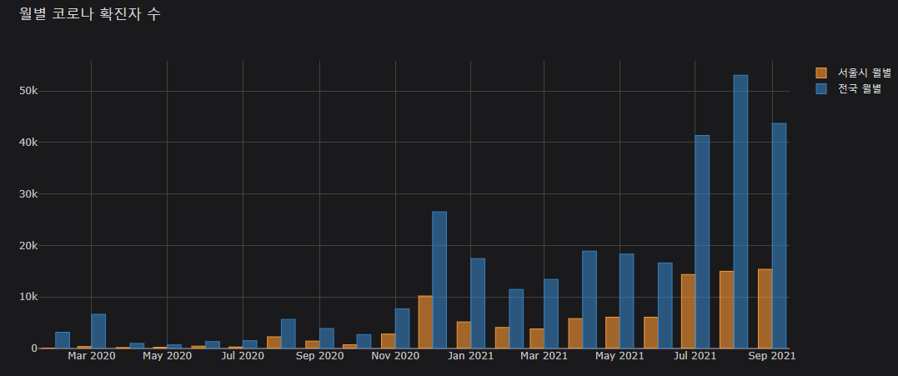
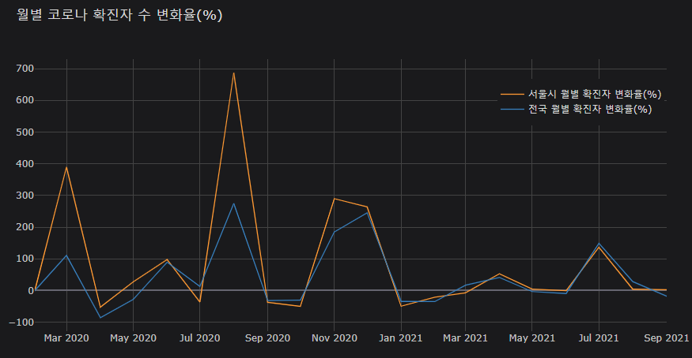
1 코로나 확진자 변화 추이
변화량
변화율
출처: 코로나 라이브, 국가 통계포털

Slide 4
2-1 코로나 확진자 변화와 공공자전거 이용객 수, 이용 시간

Slide 5
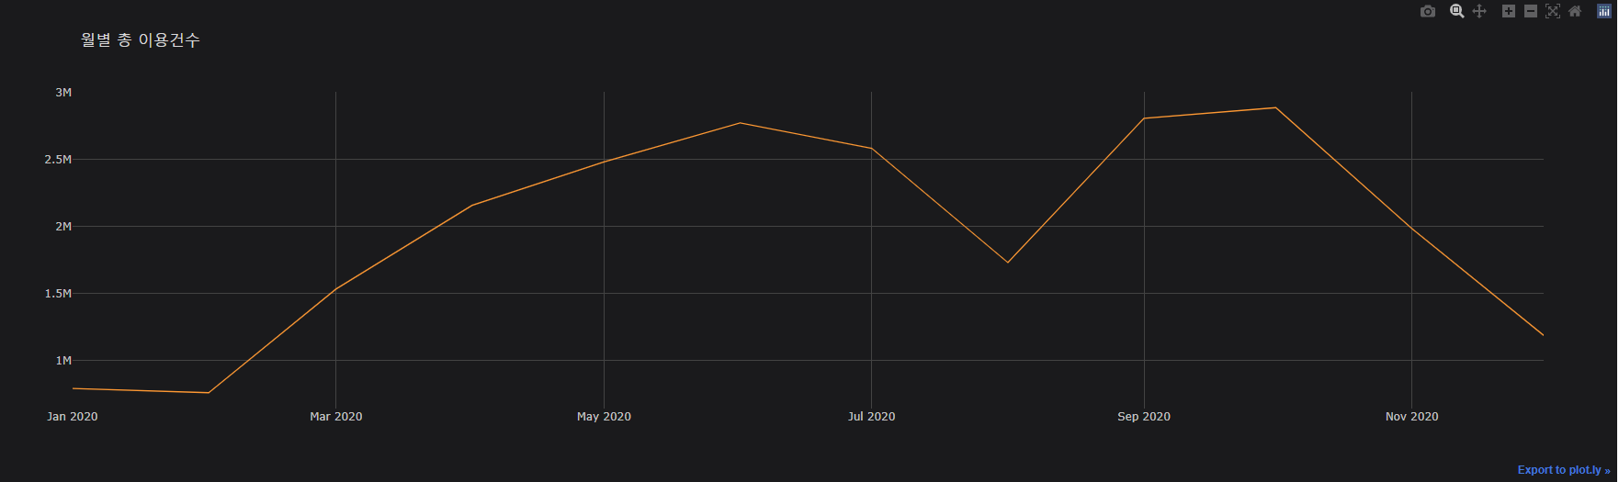
2-1 코로나 확진자 변화와 공공자전거 이용객 수, 이용 시간
2020년 8월의 이용 건수가 현저히 적은 것으로 보아
‘사회적 거리두기’ 시행으로 공공 자전거 이용이 감소한 것으로 판단
출처: 공공데이터
Notes:
2020년 8월에 현저하게 적은 이용건수를 보아, ‘사회적 거리두기’ 시행으로 공공 자전거 이용 수에 영향을 끼친 것으로 판단된다.
=>

Slide 6
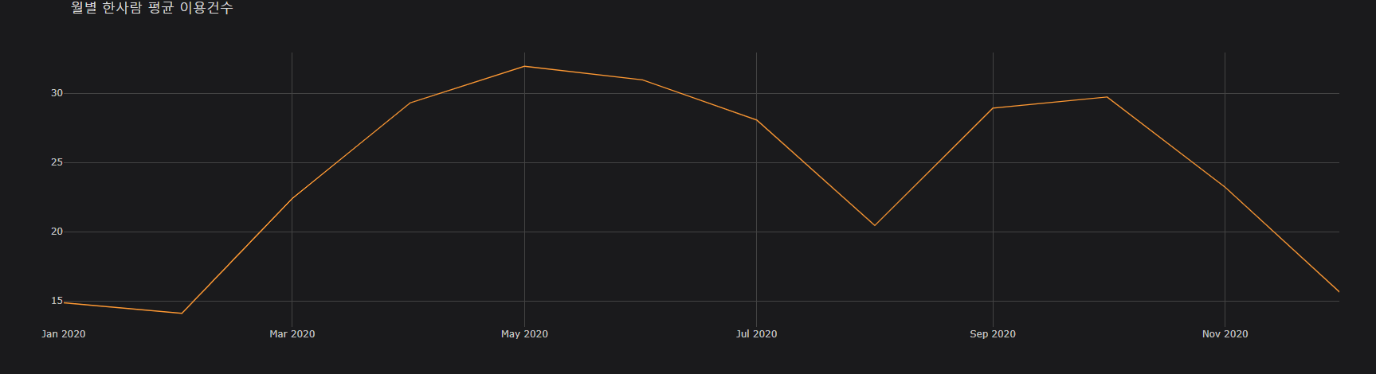
2-1 코로나 확진자 변화와 공공자전거 이용객 수, 이용 시간
2020년 8월 총 이용 건수 감소, 1인 평균 이용 건수 감소
총 이용 감소율 < 1인 평균 이용 감소율
감소 유저 중 헤비 유저들의 비중이 많은 것을 알 수 있음
출처: 공공데이터

Slide 7
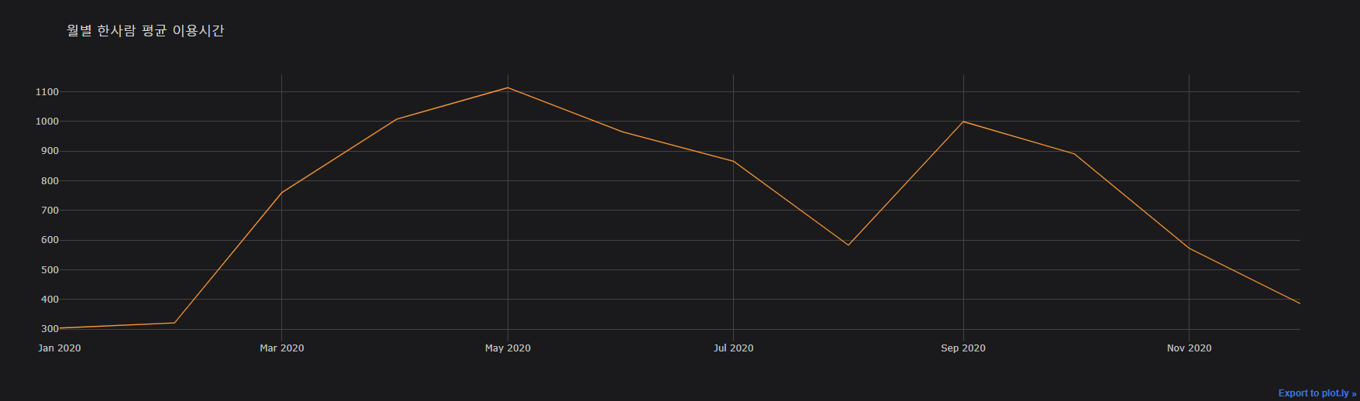
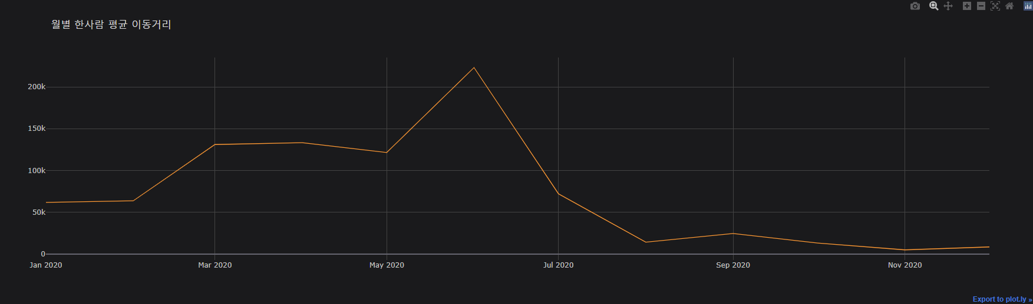
2-1 코로나 확진자 변화와 공공자전거 이용객 수, 이용 시간
1인당 평균 이용 건수가 감소한 만큼
1인당 평균 이용 시간도 비슷한 폭으로 감소
출처: 공공데이터

Slide 8
?
2-1 코로나 확진자 변화와 공공자전거 이용객 수, 이용 시간
이동 거리는 이용 건수와 무관히
2020년 7월부터 급격 감소, 이후 저값 유지
데이터 문제가 아닐 시, 계절적 사회적 영향으로 볼 수 있으나,
이용 시간이 인지되었음에도 측정된 이동 거리가 없다는 의문
따라서 공공데이터의 이동거리 컬럼의 문제로 판단됨
출처: 공공데이터
Notes:
이용 시간 아니고 이용 건수 맞나요?? 확인 부탁드려요!

Slide 9
2-2 코로나 확진자 변화와 지하철 승객 수 변화

Slide 10
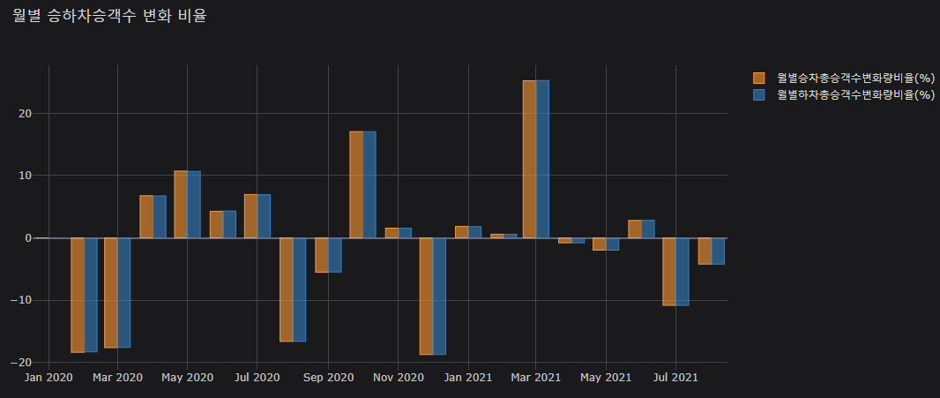
2-2 코로나 확진자 변화와 지하철 승객 수 변화
출처: 공공데이터

Slide 11
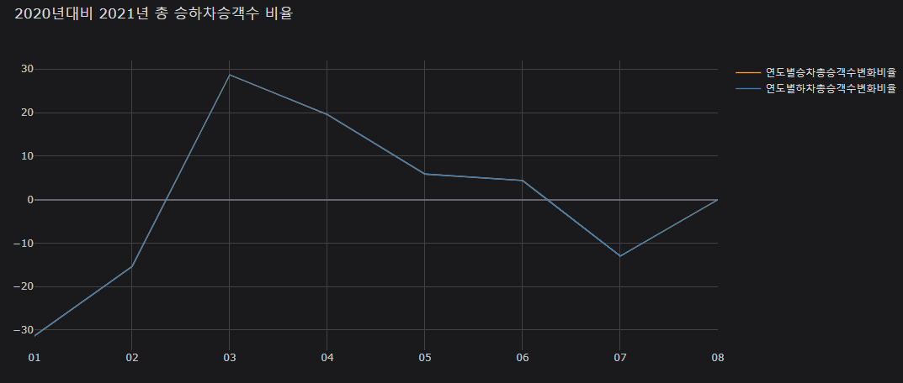
2-2 코로나 확진자 변화와 지하철 승객 수 변화
출처: 공공데이터

Slide 12
2-3 코로나 확진자 변화와 온라인 거래액

Slide 13
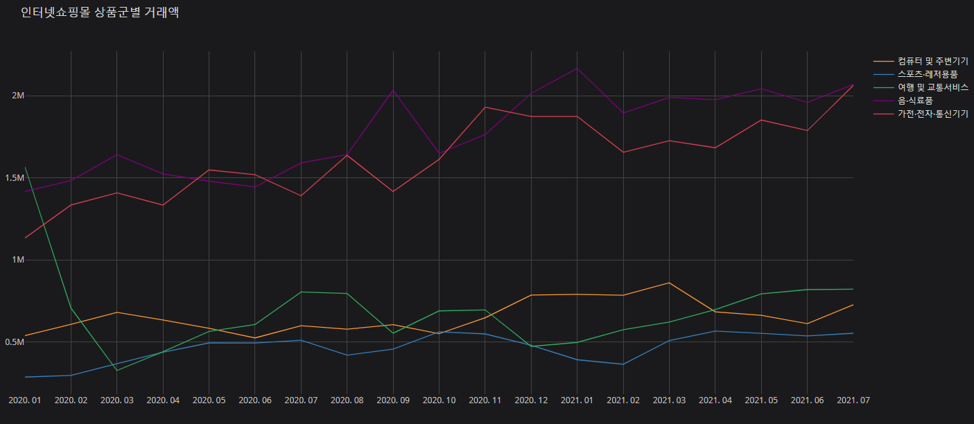
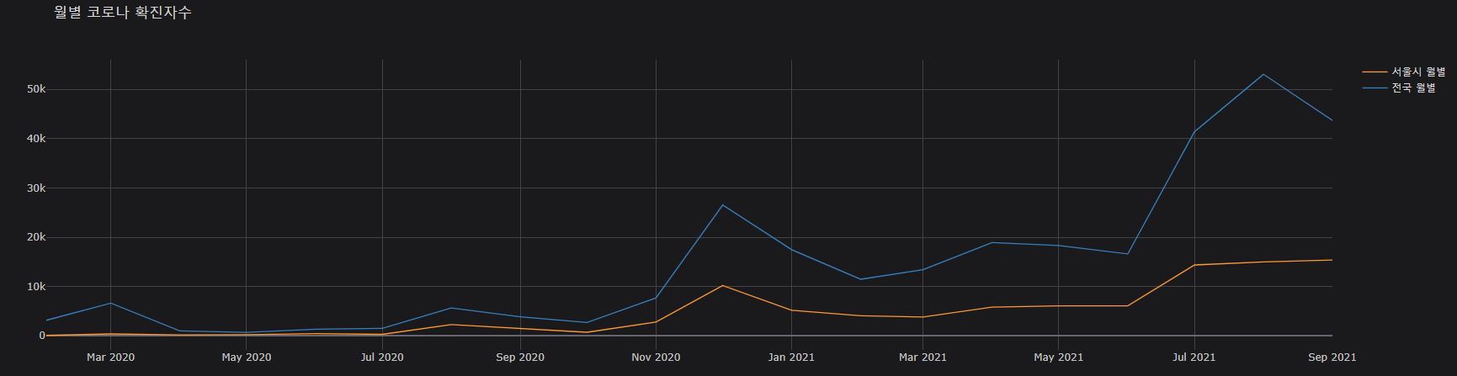
2-3 코로나 확진자 변화와 온라인 거래액
출처: 국가 통계포털

Slide 14
결론

Slide 15
3 프로젝트 중 주요 이슈
일별 확진자 데이터를 월별 확진자 데이터로 가공 요망
+
누적 월별 확진자 데이터 처리 필요
코로나 확진자 수
해당 월 마지막 일자를 기준으로 월별 확진자 수 계산 -> 데이터 생성
만들어진 데이터셋 값을 코로나 라이브의 월별 확진자 수와 대조 비교 확인
데이터셋에 결측값과 //N으로 표현된 값이 존재해 에러 처리
공공 자전거
map을 이용해 특정 문자만 처리 시, 지정되지 않은 자료는 전부 NAN값으로 변하는 문제 발생
replace를 이용해 해결
일별 데이터를 월별 데이터로 가공 요망
지하철 승객 수
날짜를 조건으로 지정하여 새로운 데이터셋을 만들어 해결
그래프 y값이 계속 증가하는 그래프만 그려지는 문제.
온라인 거래액
y축 값 오름차순 x ∴ 문자형으로 인식된다 판단
info, dtype을 이용해 확인한 뒤 자료형을 변환해 해결

Slide 16
4 개선 사항 (211001 기준)
변화를 파악하기 쉽도록 코로나 확진자 그래프와 각 항목 그래프를 한 그래프로 완성
각 항목별 더 많은 분석 요인 추가
코로나와 매출 품목별 변화 요인을 분석할 수 있는 데이터 추가
그래프 변화 시점 주요 뉴스 제목을 시각화

Slide 17
Q&A

